Slide 1
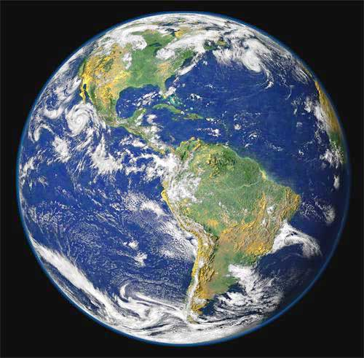
НАДУМАЛА НЕНАВИСТЬ МИР УНИЧТОЖИТЬ

Slide 2
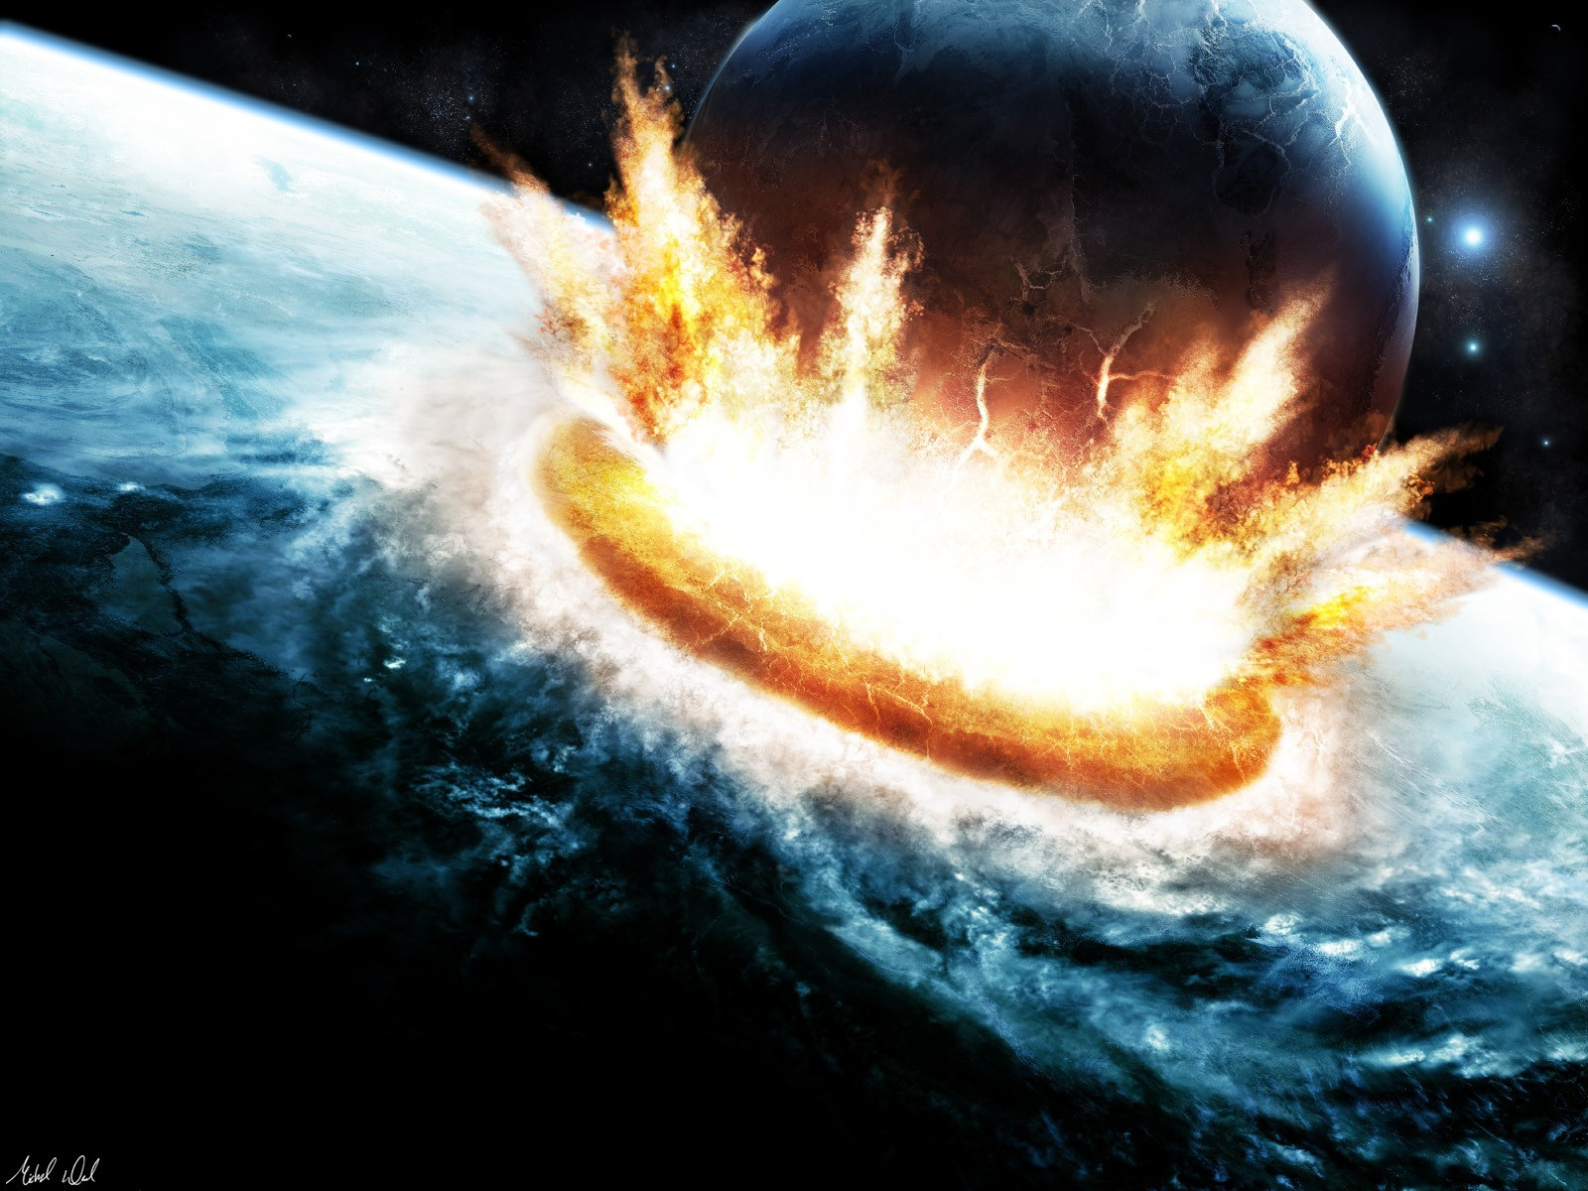
ПРЕВРАТИЛАСЬ ОНА В ОГОНЬ И ДАВАЙ ПАЛИТЬ ВСЁ ВОКРУГ!

Slide 3
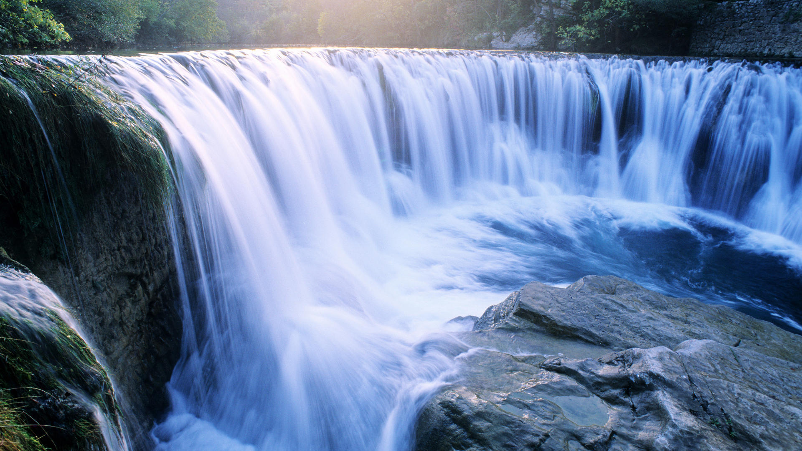
УВИДЕЛА ЭТО ЛЮБОВЬ И СТАЛА НА ЕЁ ПУТИ-ВОДОЙ

Slide 4
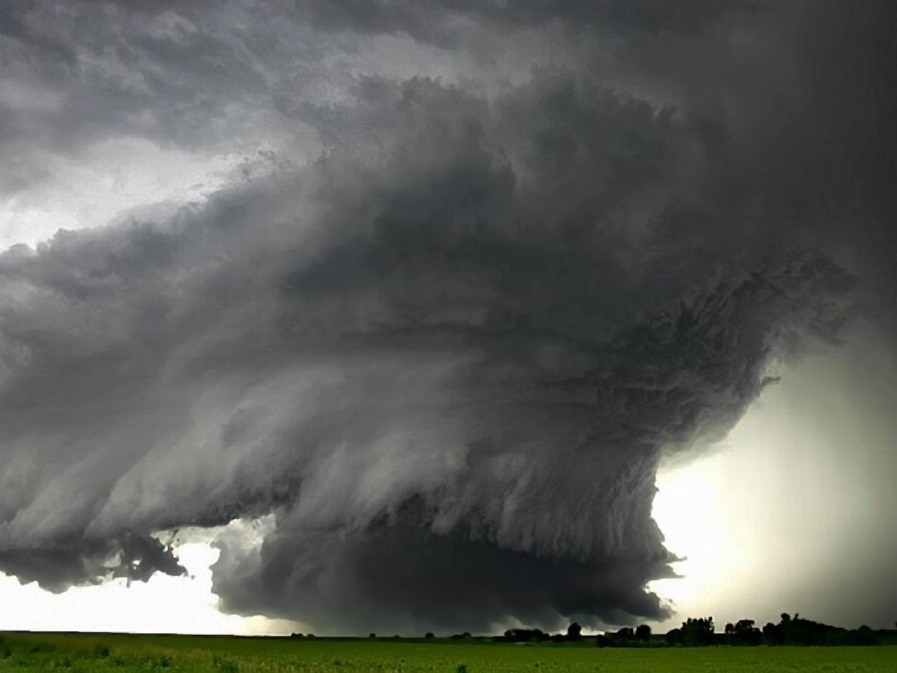
СДЕЛАЛАСЬ ТОГДА НЕНАВИСТЬ РАЗРУШИТЕЛЬНЫМ УРАГАНОМ

Slide 5
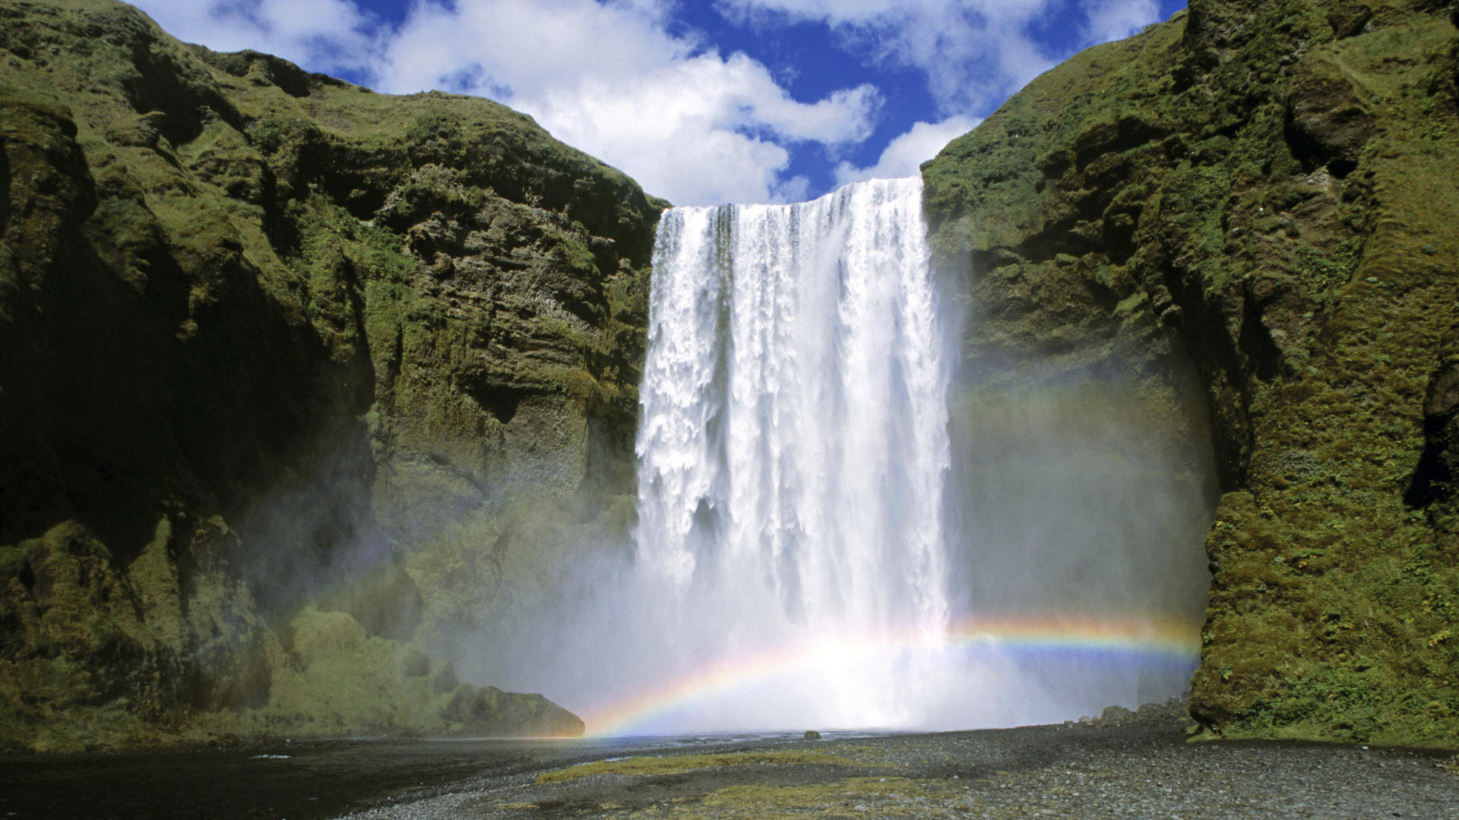
НО И ЛЮБОВЬ НЕ ДРЕМЛЕТ:СТАЛА ПЕРЕД НЕЙ НЕСОКРУШИМОЙ СКАЛОЙ

Slide 6
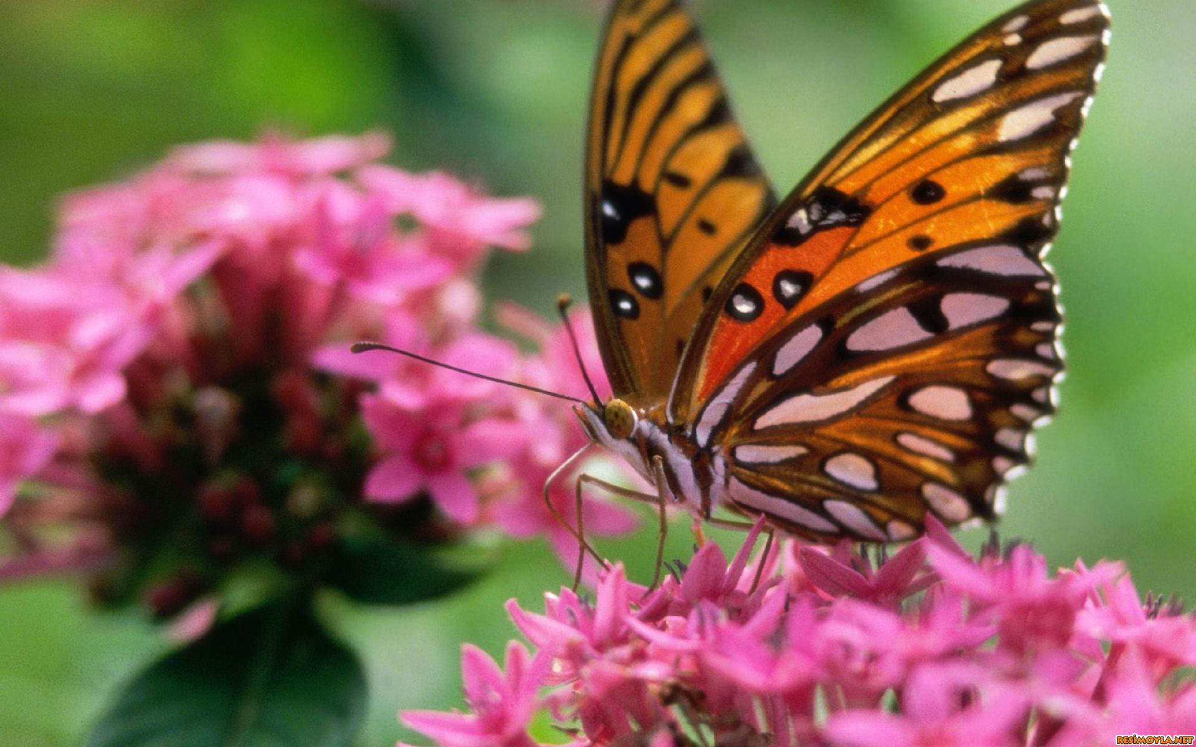
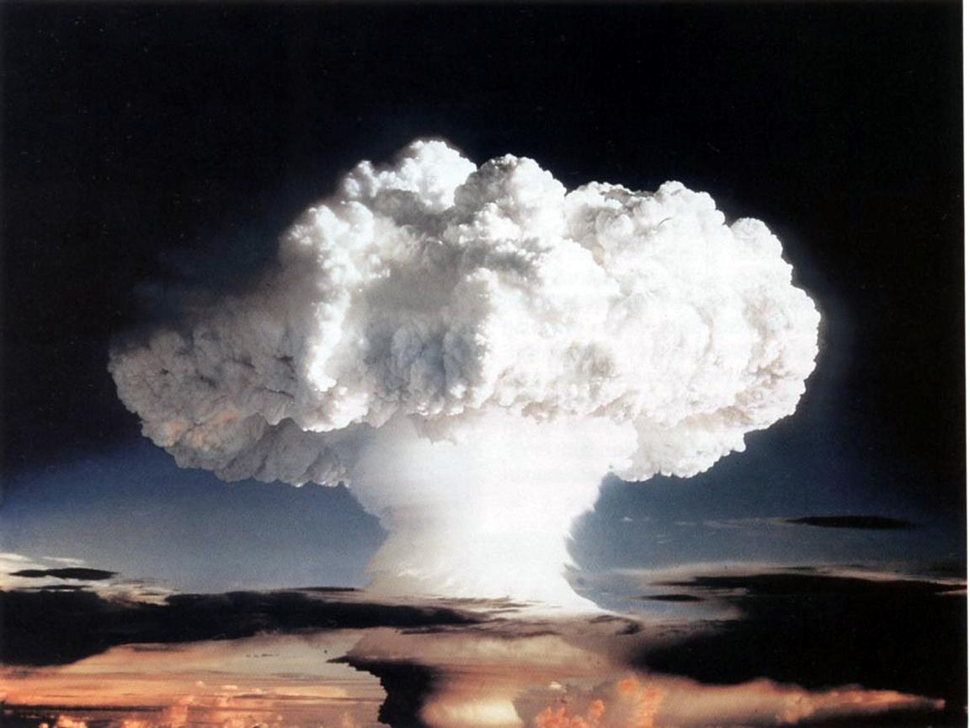
НЕНАВИСТЬ-ВОЙНОЙ
ЛЮБОВЬ-МИРОМ

Slide 7
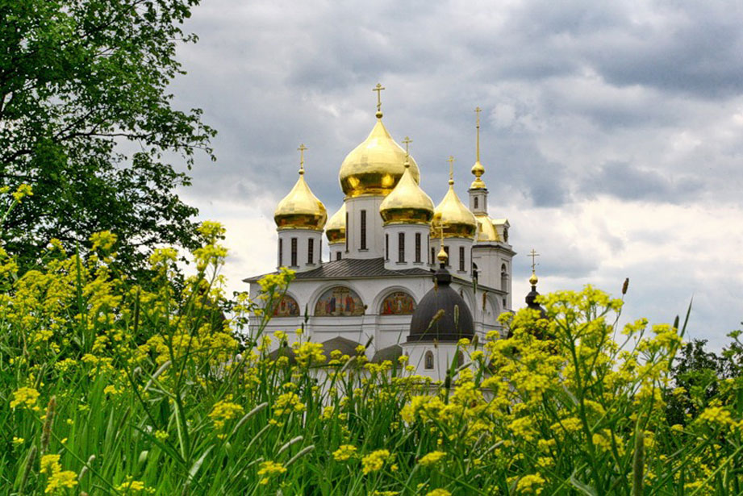
СКОЛЬКО БЫ НЕ ПЫТАЛАСЬ НЕНАВИСТЬ УНИЧТОЖИТЬ МИР, ВСЕГДА ПЕРЕД НЕЙ НАДЁЖНОЙ ПРЕГРАДОЙ ВСТАВАЛА ЛЮБОВЬ

Slide 8
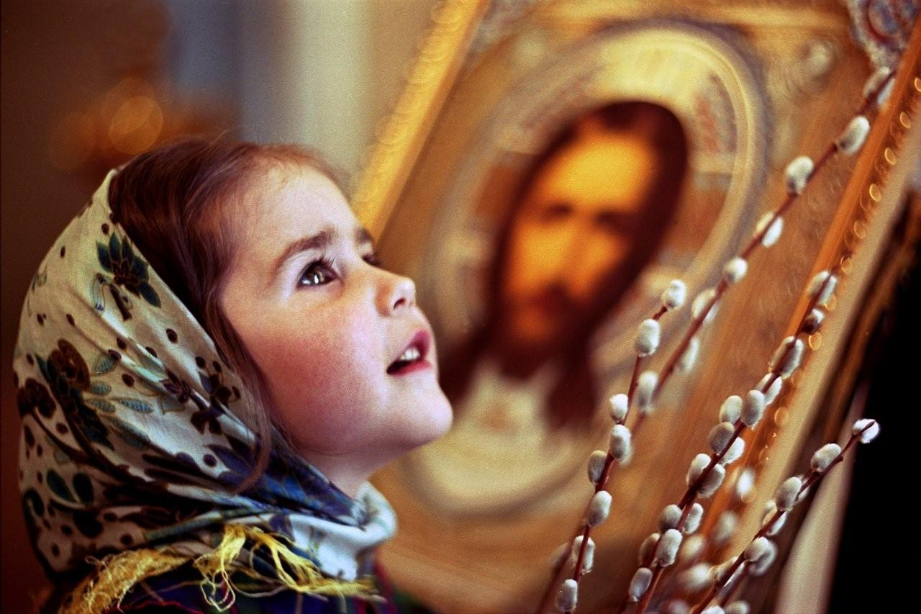
ОНА И СЕЙЧАС СТОИТ, ИНАЧЕ ДАВНО БЫ УЖЕ НЕ БЫЛО МИРА…

